Slide 1
Národní program podpory cestovního ruchu 2017
Setkání sekretariátů RSK, červenec 2017

Slide 2
Podpora cestovního ruchu v regionech národní program podpory cestovního ruchu v regionech /nppcrr/
patří do rodiny národních dotačních programů MMR.
V programovém období 2014-2020 jde o jeden z významných nástrojů implementace Koncepce státní politiky cestovního ruchu ČR na období 2014-2020.
Obecné zaměření programu:
zpřístupnění aktivit spojených s cestovním ruchem širší cílové skupině,
rozprostření návštěvnosti (rovnoměrná návštěvnost regionů, omezení sezónnosti),
rozvoj základní a doprovodné infrastruktury cestovního ruchu,
podpora tvorby produktů a marketingové aktivity v cestovním ruchu,
posilování konkurenceschopnosti regionálních destinací,
rozvoj kvality služeb.
Prokazatelný vliv rozvoje cestovního ruchu na zaměstnanost, národní hospodářství ať už v přímé vazbě či prostřednictvím jiných odvětví, regionální rozvoj, vysidlování regionů, malé a střední podnikání.

Slide 3
Přehled podprogramů a dotačních titulů
Program členěn na dva podprogramy vyhlašované dle skupin vybraných příjemců
a oblastí podpory
I. Podprogram: Rozvoj základní a doprovodné infrastruktury cestovního ruchu (investiční aktivity – stavební akce);
Dotační titul č. 1: Podpora nadregionálních aktivit
Dotační titul č. 2: Rozvoj základní a doprovodné infrastruktury CR („podnikatelé“)
Dotační titul č. 3: Rozvoj veřejné infrastruktury cestovního ruchu („obce, NNO“)
II. Podprogram: Marketingové aktivity v cestovním ruchu (převážně neinvestiční aktivity);
Dotační titul č. 1: Marketingové aktivity na úrovni krajů (odd. CR kraje, krajská DS)
Dotační titul č. 2: Marketingové aktivity na oblastní a lokální úrovni (registrovaná destinační společnost)
Žadatel: samosprávné celky, podnikatelé, provozovatelé TIC, geoparky, NNO, destinační společnosti, mikroregiony, DSO apod.
Dotace max. 50 % celkových uznatelných nákladů akce.

Slide 4
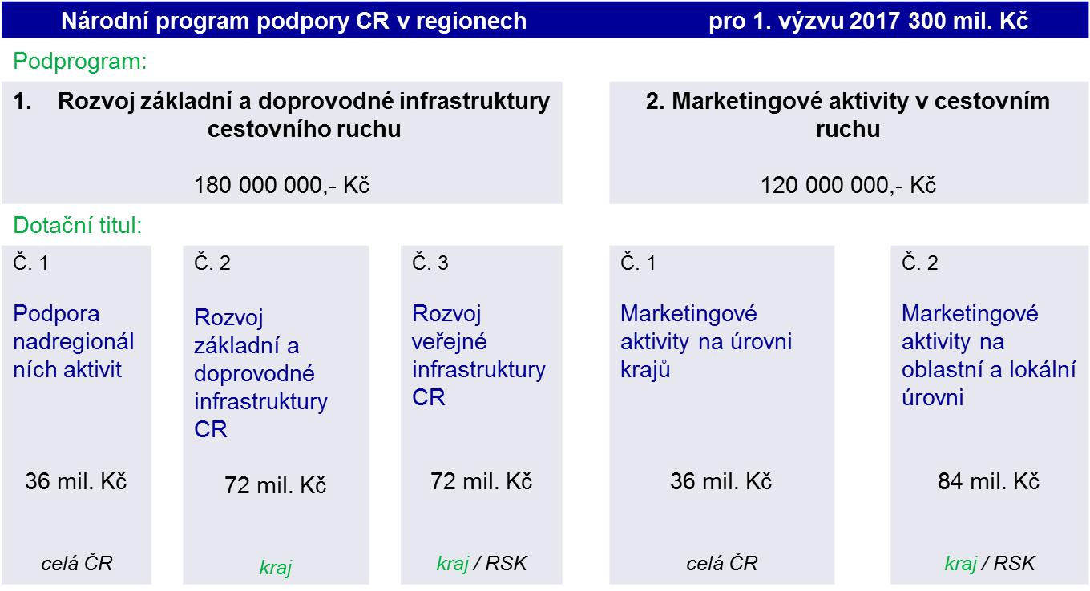
Schéma NPPCRR

Slide 5
Aktuální výzva
Vyhlášení výzvy k předkládání žádostí: 1.11.2016 - 16. 1. 2017
Alokace výzvy:
NPPCRR celkem 300 mil. Kč
Podprogram 1 180 mil. Kč
Podprogram 2 120 mil. Kč
Statistika přijatých žádostí:
Přijato bylo v rámci NPPCRR celkem 128 projektů/žádostí
požadavek celkem 159,105 mil. Kč
Podprogram I. 103 projektů/žádostí
Finanční požadavek 130,056 mil. Kč
Podprogram II. 25 projektů/žádostí
Finanční požadavek 29,048 mil. Kč
Procesy:
Externí hodnocení předložených žádostí - proběhlo
zasedání Výběrové komise a předložení návrhu paní ministryni – proběhlo
RM č. 26/2017 ze dne 13.6.2017
Zveřejnění výsledků návrhu dotací (web MMR) - proběhlo
Rozeslání výsledků výzvy žadatelům o dotaci – vyzváni k předložení dokumentů tzv. 2. vlny (výběrová řízení, smlouvy) – do T: 7.8.2017 (v procesu vystavení dokumentu Registrace akce)
Probíhají konzultace týkající se výběrových řízení a dalších procesů.
Vystavení Rozhodnutí o poskytnutí dotace – bude možné po provedení kontroly dokladů 2. vlny
Čerpání dotace – bude možné po vystavení Rozhodnutí o poskytnutí dotace na základě předložených faktur.

Slide 6
Aktuální statistiky výzvy 2017
 |  | Počet žádostí přijatých | Požadavek dotace | Alokace programu | Žádosti bez návrhu dotace | Počet žádostí s návrhem dotace | Návrh dotace
Podprogram | I. | 103 | 130 353 690 Kč | 180 mil. Kč | 23 | 79 | 91 662 839 Kč
Dotační titul | 1 | 0 | 0 | 36 mil. Kč | 0 | 0 | 0
 | 2 | 43 | 66 815 281 Kč | 72 mil. Kč | 12 | 31 | 44 802 678 Kč
 | 3 | 60 | 63 538 409 Kč | 72 mil. Kč | 12 | 48 | 46 860 161 Kč
Podprogram | II. | 25 | 29 048 180 Kč | 120 mil. Kč | 7 | 17 | 23 803 795 Kč
Dotační titul | 1 | 9 | 13 733 600 Kč | 36 mil. Kč | 1 | 8 | 13 989 600 Kč
 | 2 | 16 | 15 314 580 Kč | 84 mil. Kč | 6 | 9 | 9 814 195 Kč
Celkem |  | 128 | 159 401 870 Kč | 300 mil. Kč | 31 | 98 | 115 466 634 Kč

Slide 7
 | Podprogram č. I
 | PI. / DT1 | PI. / DT2 | Požadovaná dotace DT2 | Podpořené dotace DT2 | Návrh dotace DT2 | PI. / DT3 | Požadovaná dotace DT3 | Podpořené dotace DT3 | Návrh dotace DT3 | PI. Celkem | Požadovaná dotace PI. | Celkem podpořené dotace PI. | Celkem návrh dotace PI.
HMP | 0 | 0 | 0 | 0 | 0 | 0 | 0 | 0 | 0 | 0 | 0 | 0 | 0
JČK | 0 | 4 | 4 646 341 | 4 | 4 646 341 | 6 | 7 793 669 | 4 | 5 370 673 | 10 | 12 440 010 | 8 | 10 017 014
JMK | 0 | 2 | 3 548 235 | 2 | 3 548 235 | 4 | 3 714 902 | 4 | 3 714 902 | 6 | 7 263 137 | 6 | 7 263 137
KVK | 0 | 2 | 1 517 790 | 1 | 499 443 | 3 | 2 251 634 | 3 | 2 251 634 | 5 | 3 769 424 | 4 | 2 751 077
VYS | 0 | 4 | 5 762 186 | 1 | 499 750 | 4 | 1 444 027 | 4 | 1 444 027 | 8 | 7 206 213 | 5 | 1 943 777
KHK | 0 | 3 | 3 483 373 | 3 | 3 483 373 | 4 | 7 043 452 | 2 | 875 000 | 7 | 10 526 825 | 5 | 4 358 373
LBK | 0 | 2 | 2 833 750 | 1 | 2 171 960 | 7 | 5 426 805 | 6 | 5 192 654 | 9 | 8 260 555 | 7 | 7 364 614
MSK | 0 | 4 | 7 888 302 | 2 | 4 960 575 | 3 | 4 020 871 | 2 | 1 305 621 | 7 | 11 909 173 | 4 | 6 266 196
OLK | 0 | 3 | 3 858 597 | 2 | 3 019 347 | 5 | 6 799 477 | 5 | 6 799 477 | 8 | 10 658 074 | 7 | 9 818 824
PBCK | 0 | 4 | 8 434 343 | 4 | 7 599 956 | 4 | 7 243 296 | 3 | 4 748 035 | 8 | 15 677 639 | 7 | 12 347 991
PLZK | 0 | 1 | 1 104 276 | 1 | 1 104 276 | 5 | 4 451 049 | 4 | 4 153 374 | 6 | 5 555 325 | 5 | 5 257 650
SČK | 0 | 4 | 7 084 836 | 3 | 6 484 836 | 7 | 6 945 661 | 5 | 5 335 860 | 11 | 14 030 497 | 8 | 11 820 696
ÚSTK | 0 | 3 | 5 682 309 | 2 | 3 487 888 | 7 | 8 741 023 | 5 | 5 056 840 | 10 | 14 423 332 | 7 | 8 544 728
ZLK | 0 | 7 | 7 714 672 | 5 | 3 296 698 | 1 | 622 064 | 1 | 612 064 | 8 | 8 336 736 | 6 | 3 908 762
Celkem | 0 | 43 | 63 559 010 | 31 | 44 802 678 | 60 | 66 497 930 | 48 | 46 860 161 | 103 | 130 056 940 | 79 | 91 662 839

Slide 8
 | Podprogram č. II
 | PII. / DT1 | Požadovaná dotace DT1 | Podpořené dotace DT1 | Návrh dotace DT1 | PII. / DT2 | Požadovaná dotace DT2 | Podpořené dotace DT2 | Návrh dotace DT2 | PII. Celkem | Požadovaná dotace PII. | Celkem podpořené dotace PII. | Celkem návrh dotace PII.
HMP | 1 | 1 000 000 | 0 | 0 | 0 | 0 | 0 | 0 | 1 | 1 000 000 | 0 | 0
JČK | 0 | 0 | 0 | 0 | 4 | 4 636 245 | 4 | 4 636 245 | 4 | 4 636 245 | 4 | 4 636 245
JMK | 0 | 0 | 0 | 0 | 2 | 2 280 000 | 0 | 0 | 2 | 2 280 000 | 0 | 0
KVK | 1 | 2 451 200 | 1 | 2 451 200 | 1 | 150 000 | 0 | 0 | 2 | 2 601 200 | 1 | 2 451 200
VYS | 1 | 810 000 | 1 | 810 000 | 0 | 0 | 0 | 0 | 1 | 810 000 | 1 | 810 000
KHK | 1 | 1 315 000 | 1 | 1 315 000 | 0 | 0 | 0 | 0 | 1 | 1 315 000 | 1 | 1 315 000
LBK | 1 | 1 256 000 | 1 | 1 256 000 | 0 | 0 | 0 | 0 | 1 | 1 256 000 | 1 | 1 256 000
MSK | 0 | 0 | 0 | 0 | 1 | 471 500 | 1 | 471 500 | 1 | 471 500 | 1 | 471 500
OLK | 1 | 2 100 000 | 1 | 2 100 000 | 0 | 0 | 0 | 0 | 1 | 2 100 000 | 1 | 2 100 000
PBCK | 0 | 0 | 0 | 0 | 0 | 0 | 0 | 0 | 0 | 0 | 0 | 0
PLZK | 1 | 1 500 000 | 1 | 1 500 000 | 3 | 2 999 335 | 2 | 2 606 450 | 4 | 4 499 335 | 3 | 4 106 450
SČK | 1 | 2 109 000 | 1 | 2 109 000 | 1 | 180 000 | 0 | 0 | 2 | 2 289 000 | 1 | 2 109 000
ÚSTK | 1 | 2 448 400 | 1 | 2 448 400 | 3 | 2 591 500 | 1 | 1 350 000 | 4 | 5 039 900 | 2 | 3 798 400
ZLK | 0 | 0 | 0 | 0 | 1 | 750 000 | 1 | 750 000 | 1 | 750 000 | 1 | 750 000
Celkem | 9 | 14 989 600 | 8 | 13 989 600 | 16 | 14 058 580 | 9 | 9 814 195 | 25 | 29 048 180 | 17 | 23 803 795

Slide 9
Podněty ke změnám pro další výzvy
Evidujeme a řešíme diskutované:
problematika finančního zdraví směrem ke změkčení podmínky kladného výsledku hospodaření (v této věci proveden průzkum u destinačních společností)
délka existence žadatele (min. 1 rok činnosti)
možná aktualizace podporovaných aktivit
aktualizace procesu výběru dodavatelů (prověření možnosti zavedení soutěže o návrh a úpravy poměru hodnotících kritérií – subjektivní: objektivní)
Výzva pro rok 2018 plánována na poslední čtvrtletí 2017

Slide 10
Připravil odbor cestovního ruchu MMR
www.mmr.cz

